Slide 1
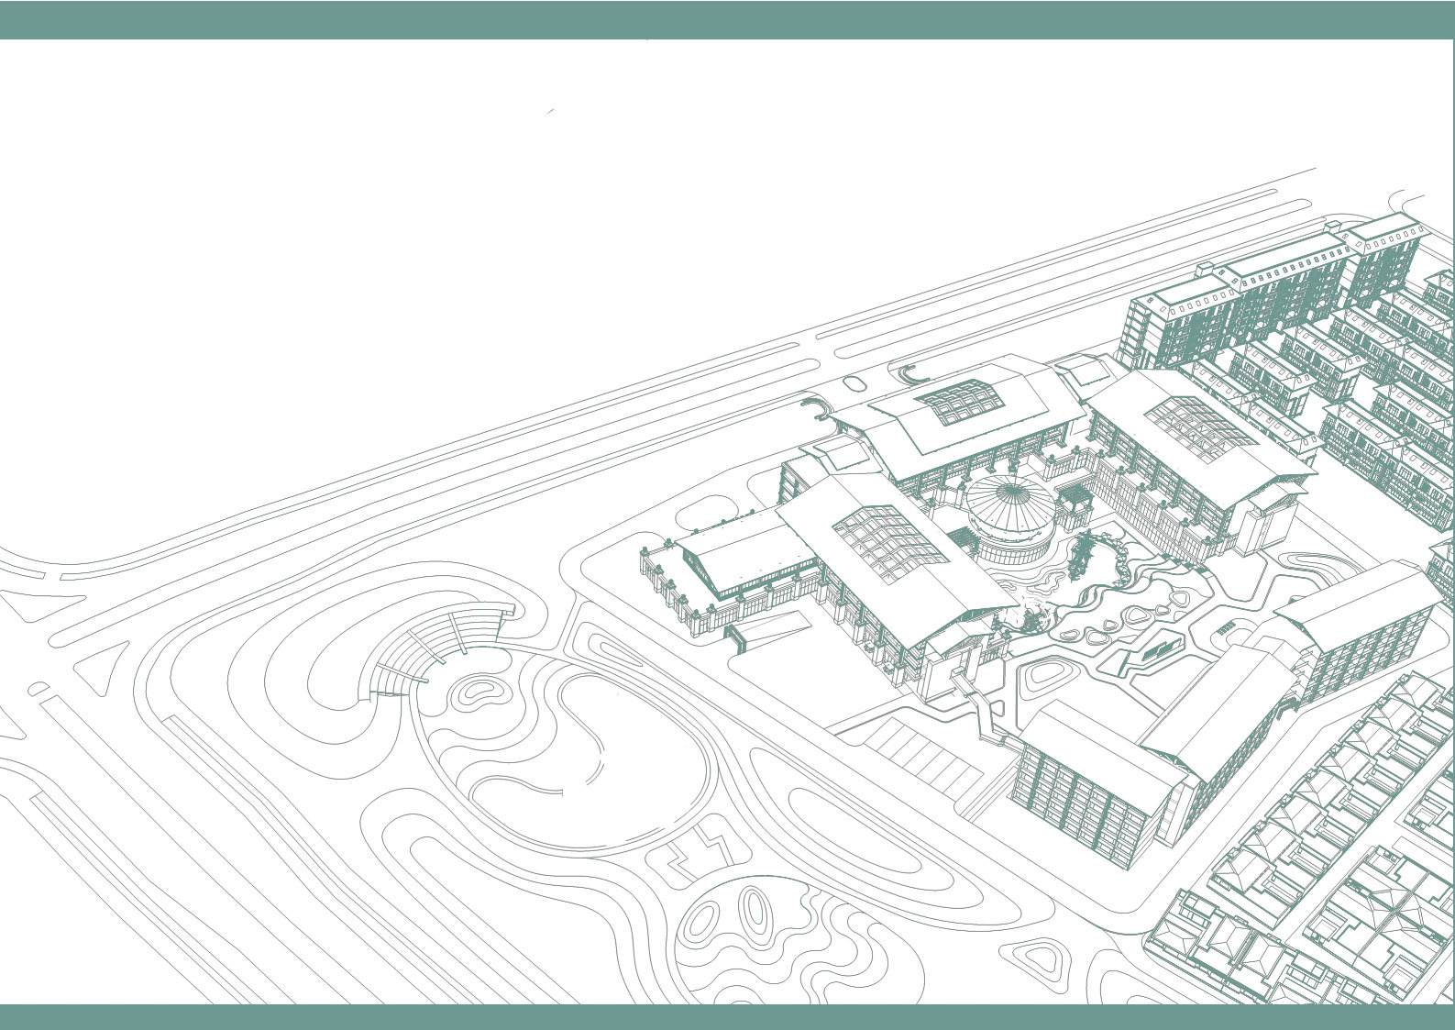
三亚海棠湾天房·海棠项目介绍

Slide 2
目录
1、项目概况
2、项目工程进度
3、9套别墅情况

Slide 3
一、项目概况

Slide 4
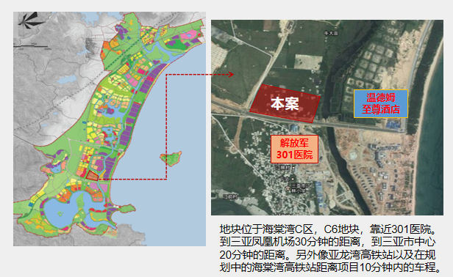
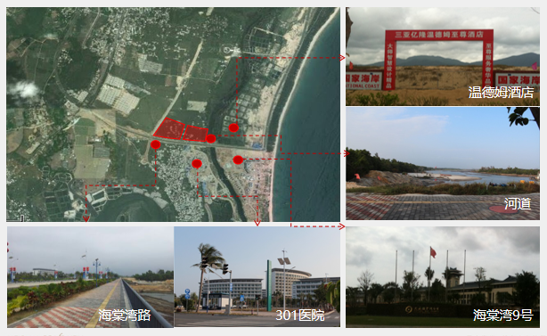
项目位置
三亚海棠湾天房·海棠项目
规划总占地面积 | 16.6万㎡ | 规划建筑总面积 | 10.3万㎡
地理位置 | 海南省三亚市海棠湾中南部，紧邻解放军总医院（301医院）海南分院，东临规划河道，南至江林路，西至林旺大道。
项目宏观位置图
项目微观位置图

Slide 5
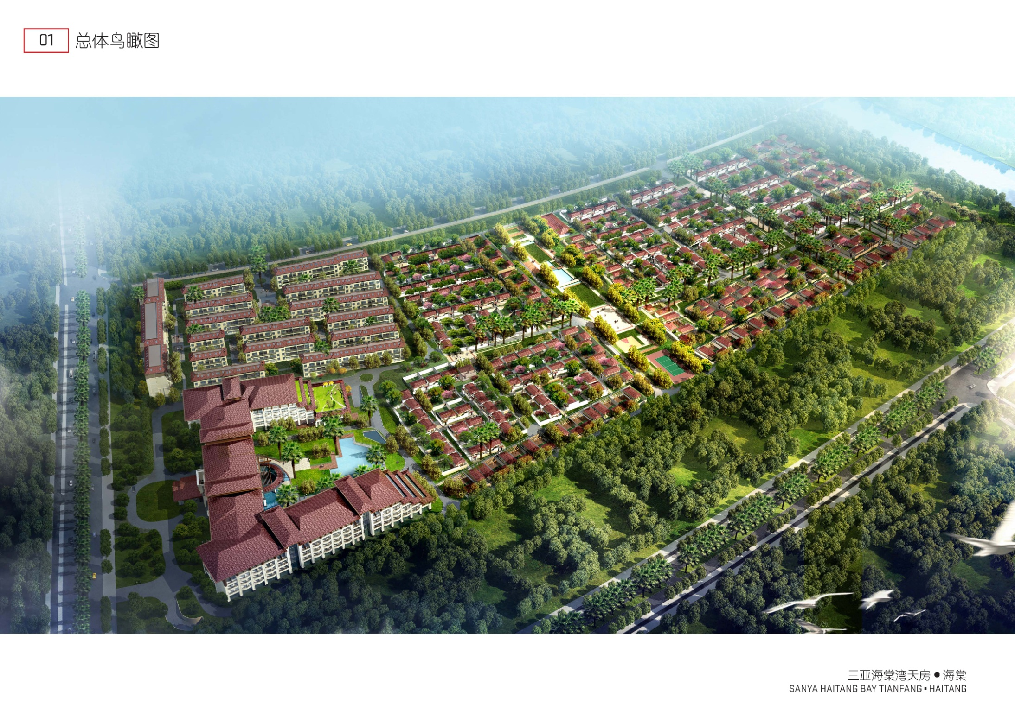
项目鸟瞰图
三亚海棠湾天房·海棠
一期
二期

Slide 6
项目整体规划
项目总体情况 （面积单位：平方米）
规划占地面积 | 166063.01 | 一期 | 130521.56
 |  | 二期 | 35541.45
规划建筑面积 | 101967.95 地上：79190.99 地下：22776.96 | 一期 | 34759.71（62557.19含加建） | 地上 | 34165.71 （60180.74含加建）
 |  |  |  | 地下 | 594 （2736.45含加建）
 |  | 二期 | 68537.24 | 地上 | 44290.53
 |  |  |  | 地下 | 22776.96
容积率 | 0.4849
建筑密度 | 23%
绿地率 | 40%
建设内容 | 261栋低层独栋酒店（别墅）、14栋低层公寓式酒店（洋房180户）、 1栋多层公寓式酒店（一层商业16套，公寓76户）及1栋四星级酒店。
开工日期 | 2019年3月27日取得一期施工许可证，并于当日开工。

Slide 7
二、项目工程进度

Slide 8
施工建设进度
 |  | 主体结构封顶 |  | 二次结构 砌筑 | 外檐抹灰 | 铝合金 门窗安装 | 屋面找平 | 屋面 防水卷材 | 屋面保温、 细石混凝土 | 防水 聚氨酯 | 屋面隔热及保护层 | 屋面 挂瓦条 | 屋面瓦安装
别墅 | A户型 | 77栋 | 别墅封顶占比98% | 55栋 （临河27栋未开始） | 10栋90% |  | 全部完成 （除临河27栋） | 139栋 | 91栋 |  |  | 41栋 | 11栋样板
 | B户型 | 173栋 |  | 173栋 | 75栋 |  |  |  |  |  |  | 20栋
 | 原样板间 | 6栋
洋房 |  | 30单元 |  | 30单元 | 16单元100%，5单元50% | 21单元90% | 30单元 | 18单元 |  | 22单元 | 13单元
物业用房 |  | 1栋 |  | 全部完成 |  |  | 屋面工作全部完成
 |  | 主体封顶 | 一层支模钢筋绑扎 | 地下室
临河 别墅 | 第一排 | 8栋 | 1栋完成90% | 9栋
 | 第二排 | 7栋 | 2栋完成80%
 | 第三排 | 7栋 | 2栋完成80%
物业用房室内外装修完成进度
地上一层 | 已按平台公司指令完成至相应位置
地下一层 | 装修整体工程量完成90%
外装修 | 95%

Slide 9
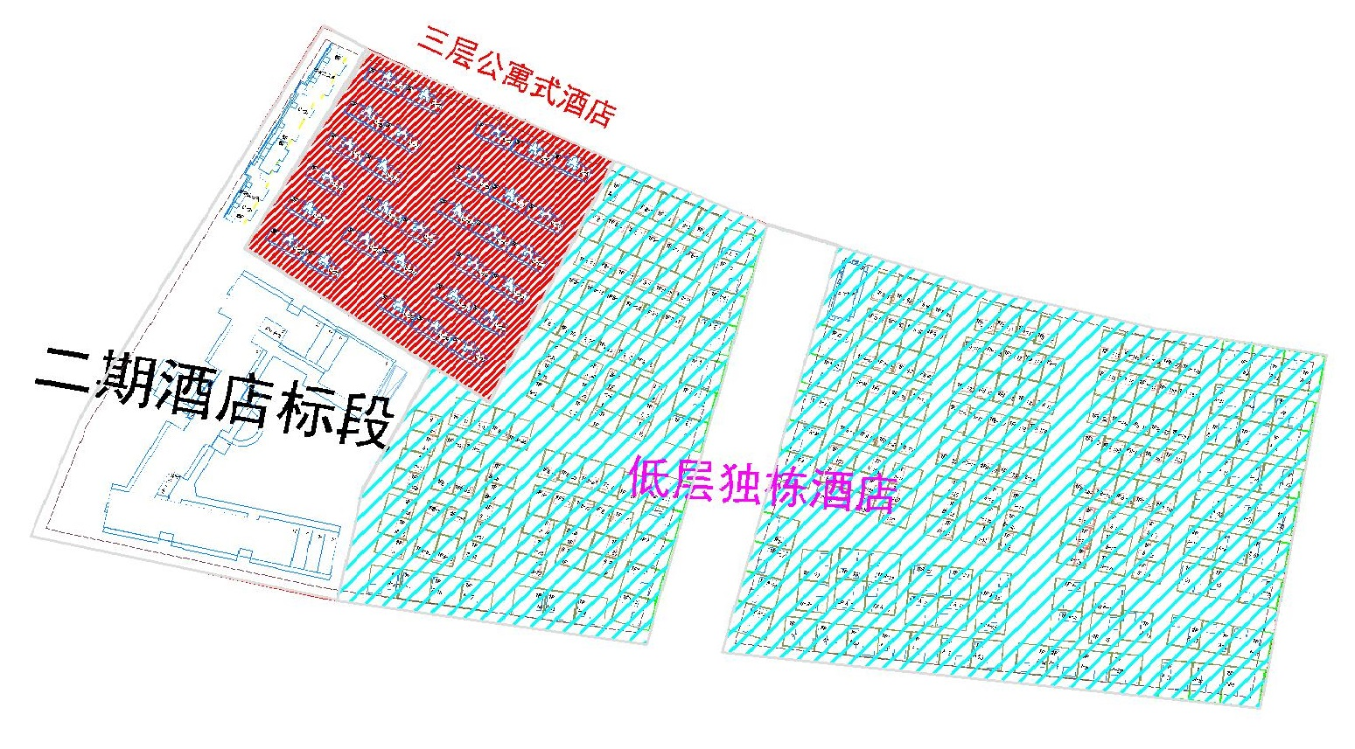
业态分布图

Slide 10
当前一期工程完成情况（截止10月22日）
各工序完成工作汇总
项目名称 | 别墅（栋） | 洋房（单元）
主体封顶 | 258 | 30
二次砌筑 | 234 | 30
外延抹灰 | 89 | 21
铝合金门窗 | 110 | 21
屋面防水 | 134 | 16
屋面隔热及保护层 | 104 | 14
屋面瓦 | 11 | 2

Slide 11
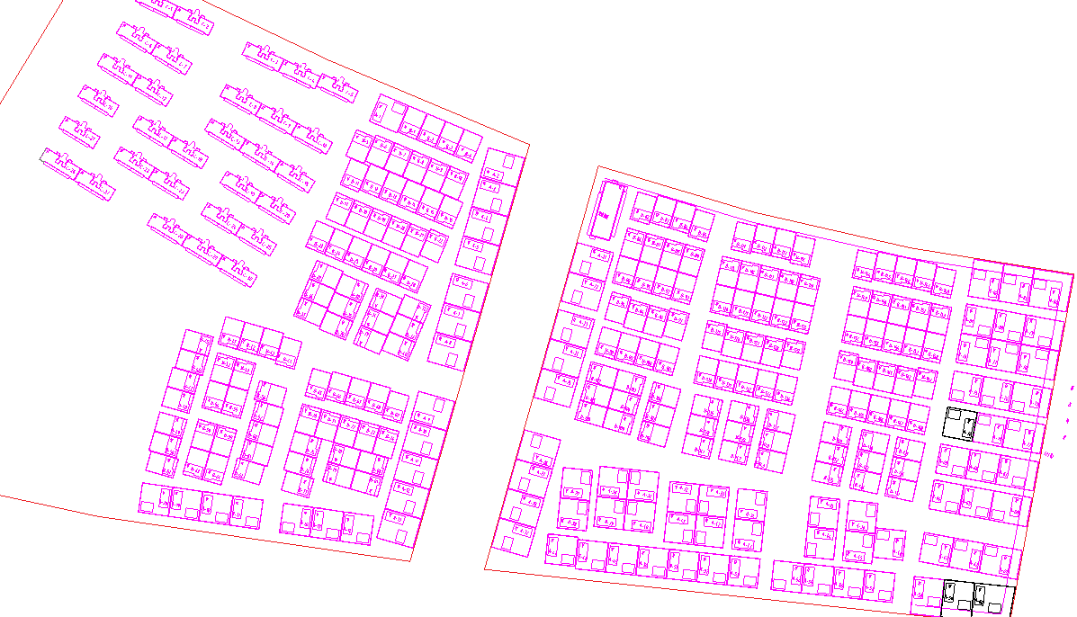
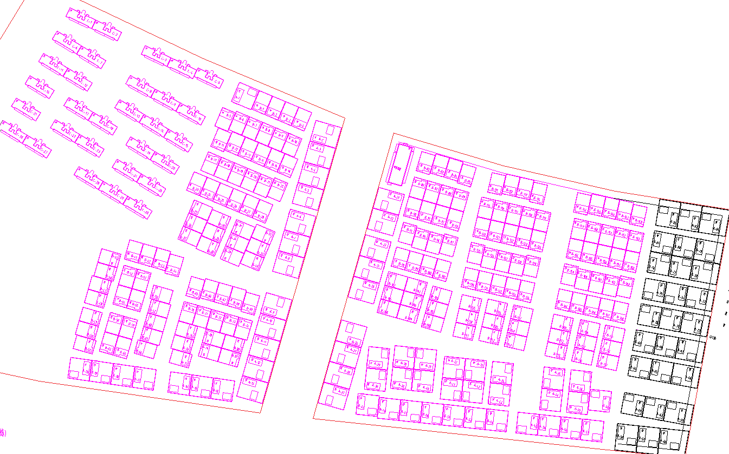
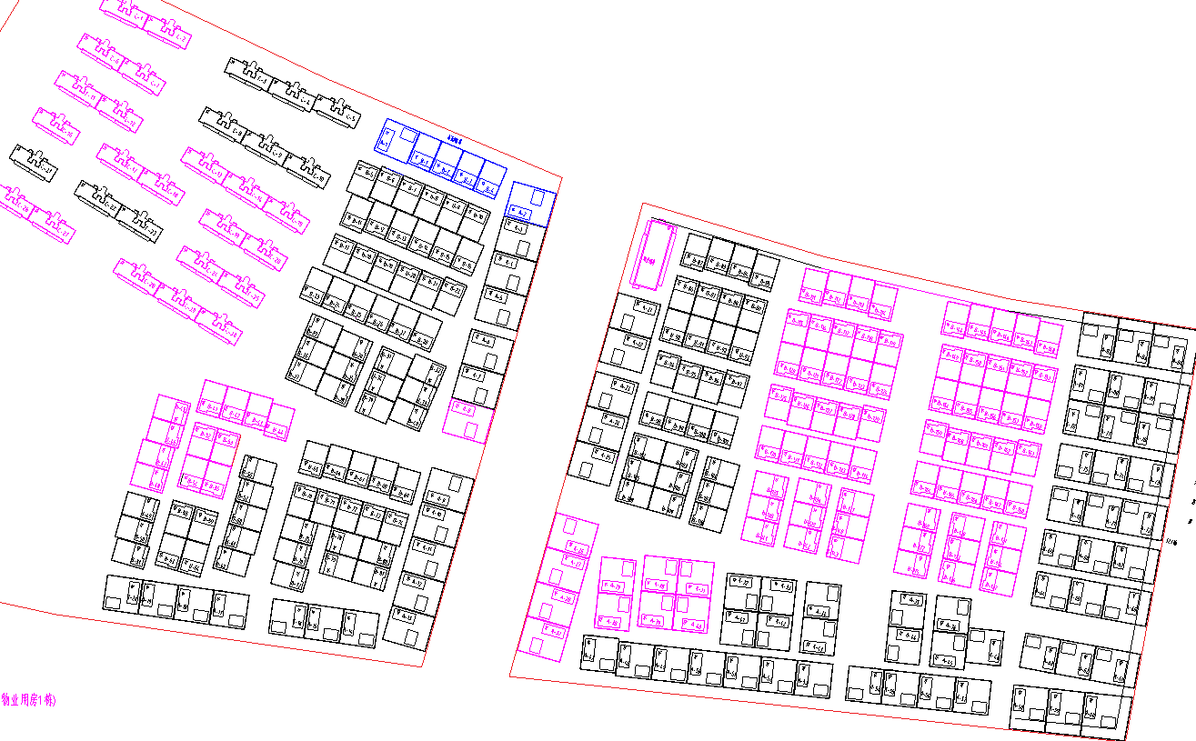
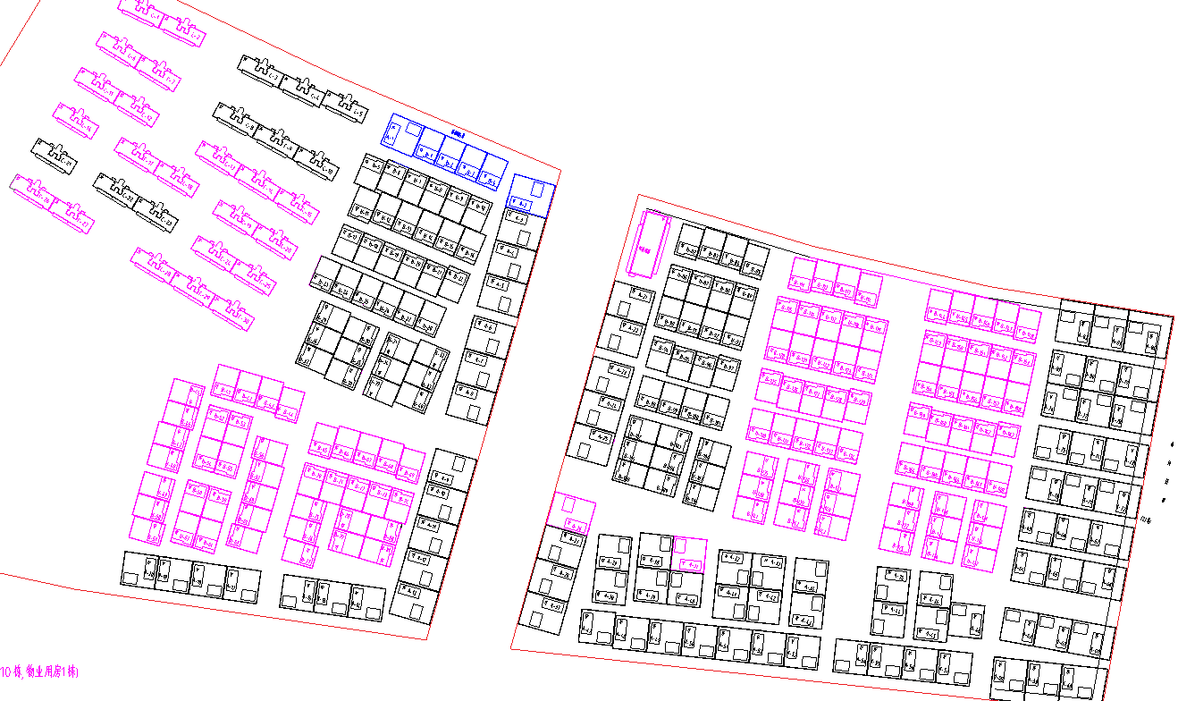
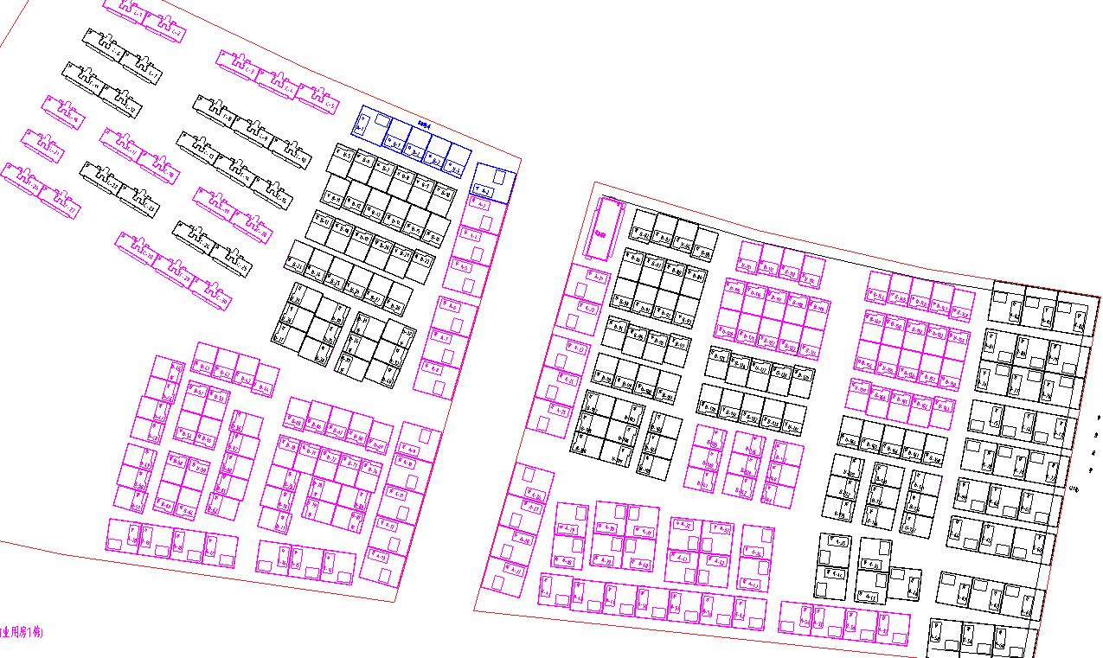
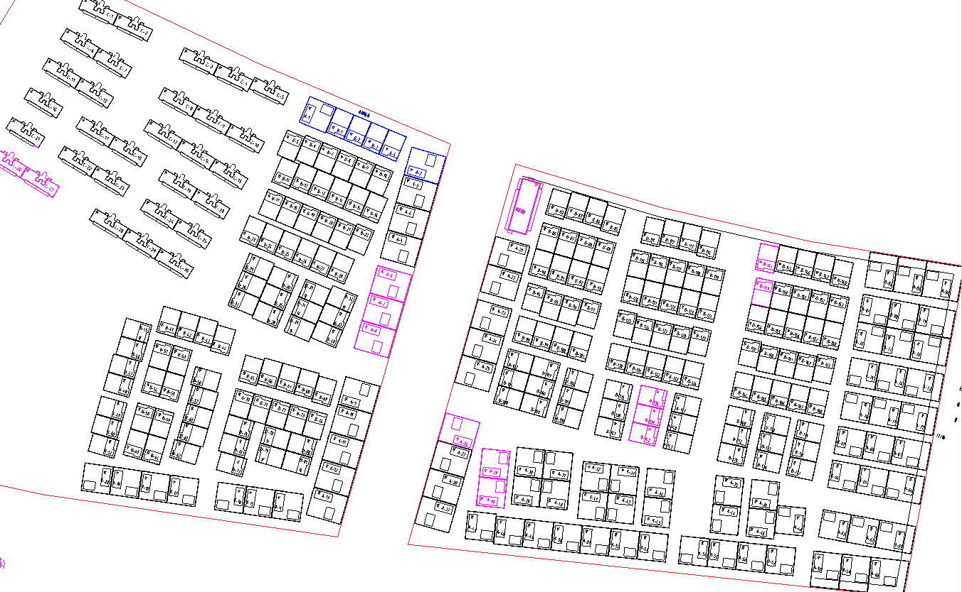
当前一期工程完成情况分布（截止10月22日）
主体封顶：洋房30单元，别墅258栋
二次结构：洋房30单元，别墅234栋
外檐抹灰：洋房21单元，别墅89栋，
物业用房1栋
铝合金门窗：洋房21单元，别墅110栋，
物业用房1栋
屋面防水：洋房16单元，别墅134栋，
物业用房1栋
屋面瓦：洋房2单元，别墅11栋，
物业用房1栋

Slide 12
当前项目工程计划
按照当前工程进度，计划至2020年底完成：
三亚海棠湾·天房海棠项目一期 四季度总体计划安排
业态 | 工作项 | 开始时间 | 完成时间 | 备注
洋房部分 | 屋面工程 | 9月26日 | 2021年1月15日 | 年底完成25单元
 | 内外檐抹灰 | 8月1日 | 11月28日
 | 外檐涂料、腻子 | 10月15日 | 12月20日
 | 外墙构件 | 11月10日 | 12月25日
 | 外架拆除 | 11月25日 | 12月30日
别墅部分 | 屋面工程 | 9月26日 | 12月28日
 | 外檐抹灰 | 8月20日 | 11月13日
 | 外檐腻子、涂料 | 9月20日 | 2021年1月17日
 | 外檐石材、构件 | 11月10日 | 2021年2月2日
临河别墅 | 主体封顶 | 9月26日 | 10月31日
 | 二次结构 | 10月31日 | 12月4日
 | 屋面工程 | 12月5日 | 12月24日
 | 外墙抹灰及涂料 | 11月30日 | 2021年1月15日
装修装饰工程（别墅AB户型各10栋） |  | 11月14日 | 2021年2月26日
一期项目计划竣工时间：2021年12月23日
前置条件：
1、10月31日前确定精装材料。 2、10月31日前确定精装专业施工队伍。

Slide 13
洋房、别墅精装工程
1、施工图已下发，正在进行施工图现场图纸会审及技术交底；
2、材料情况：精装材料正在进行选材确定中；
3、精装专业分包队伍，总包拟定4家队伍，但目前未签订合同。

Slide 14
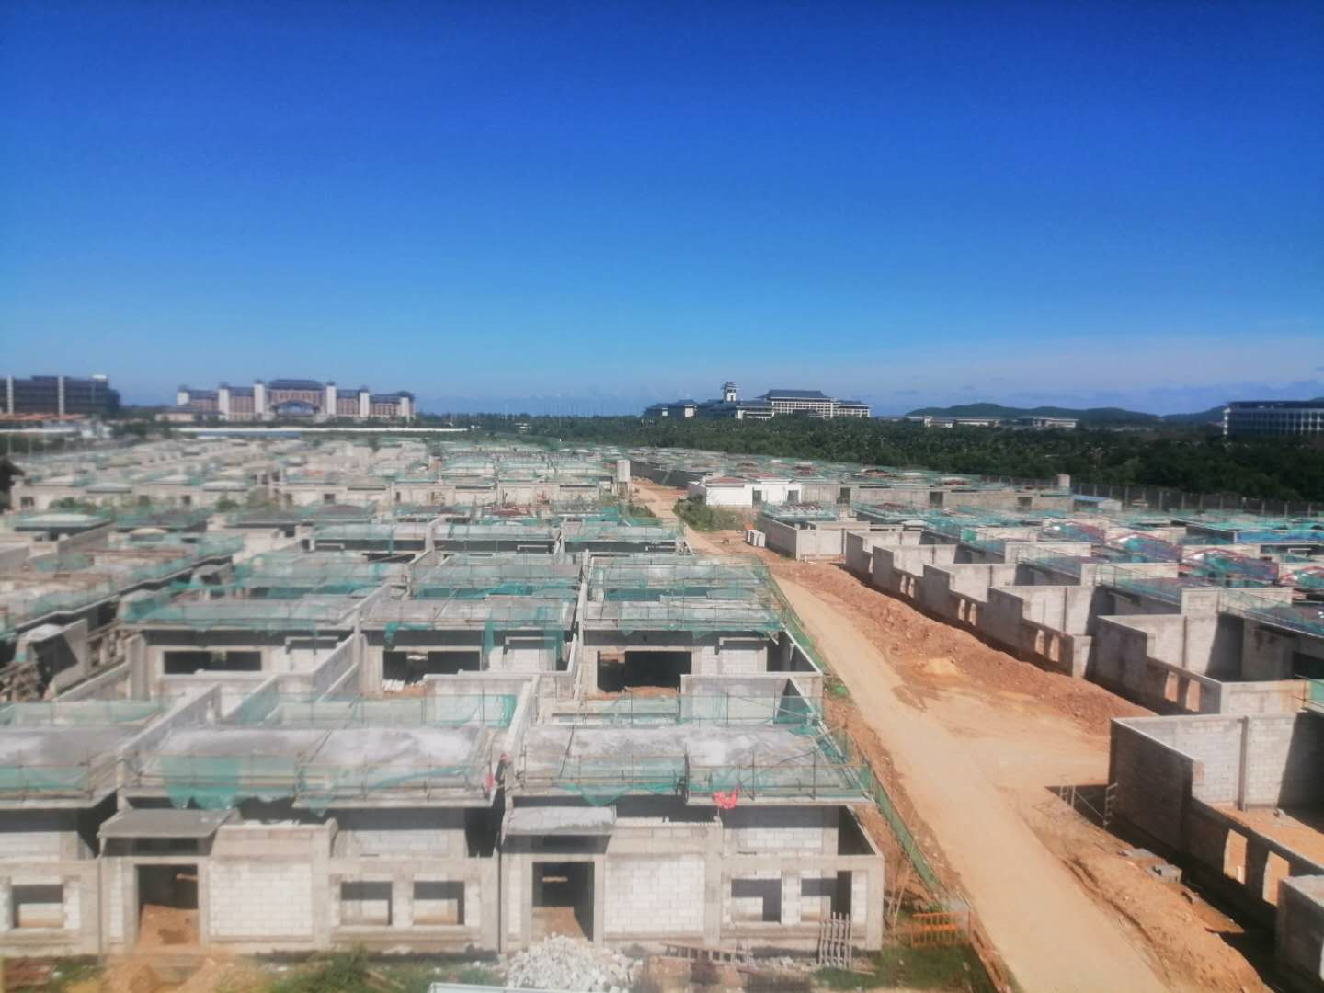
独栋别墅区

Slide 15
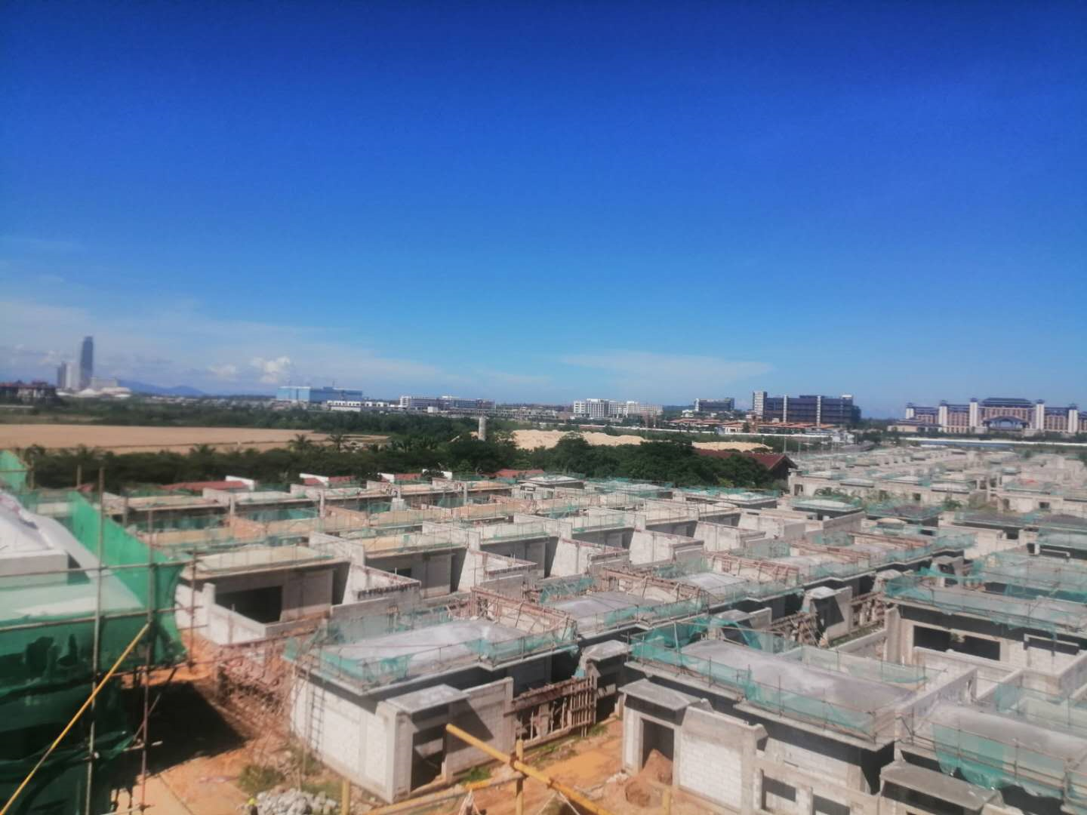
独栋别墅区

Slide 16
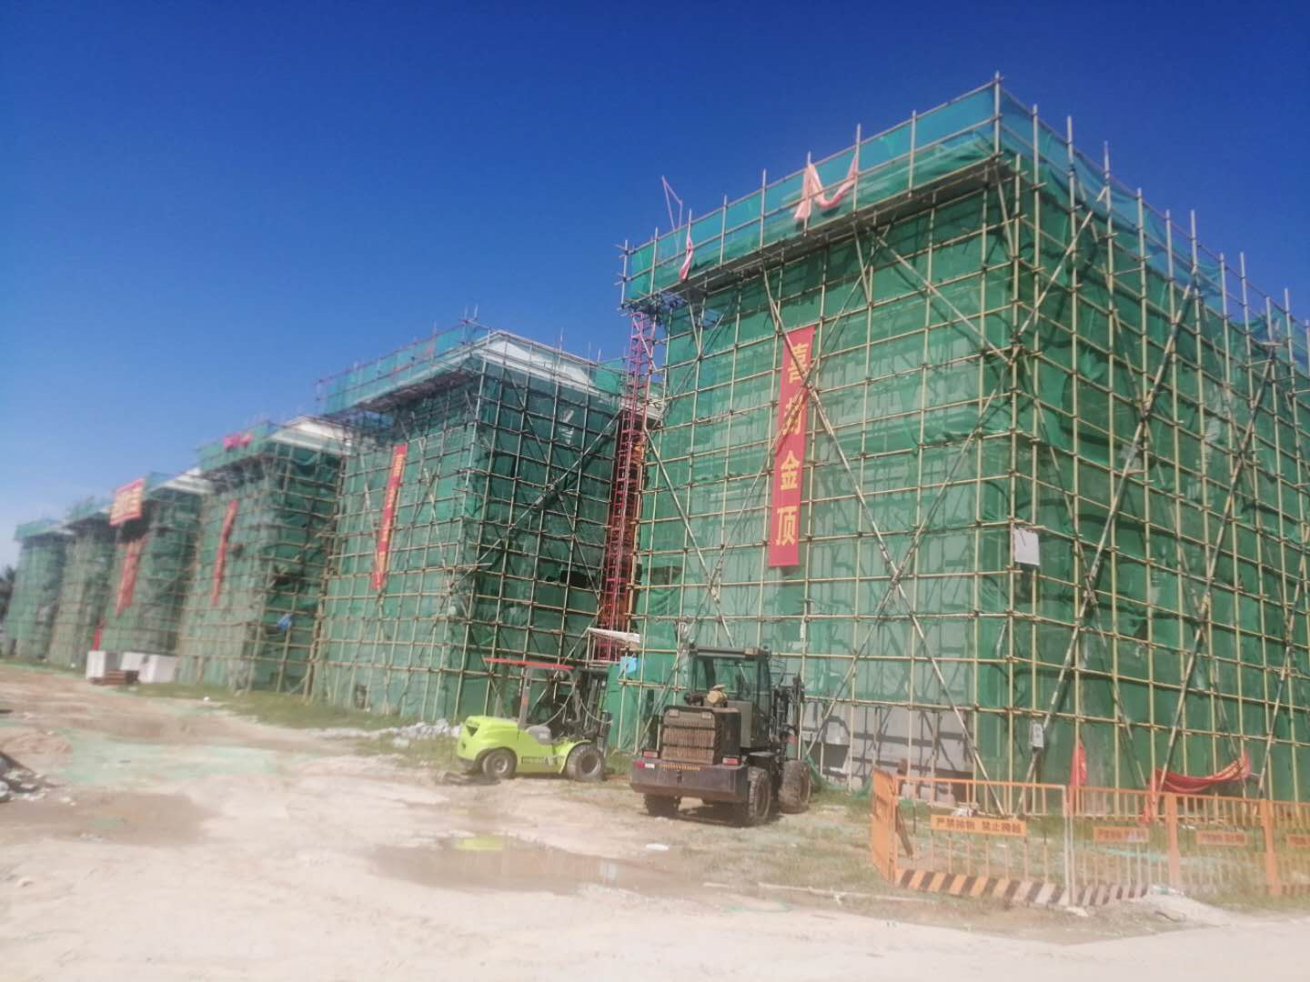
洋房区

Slide 17
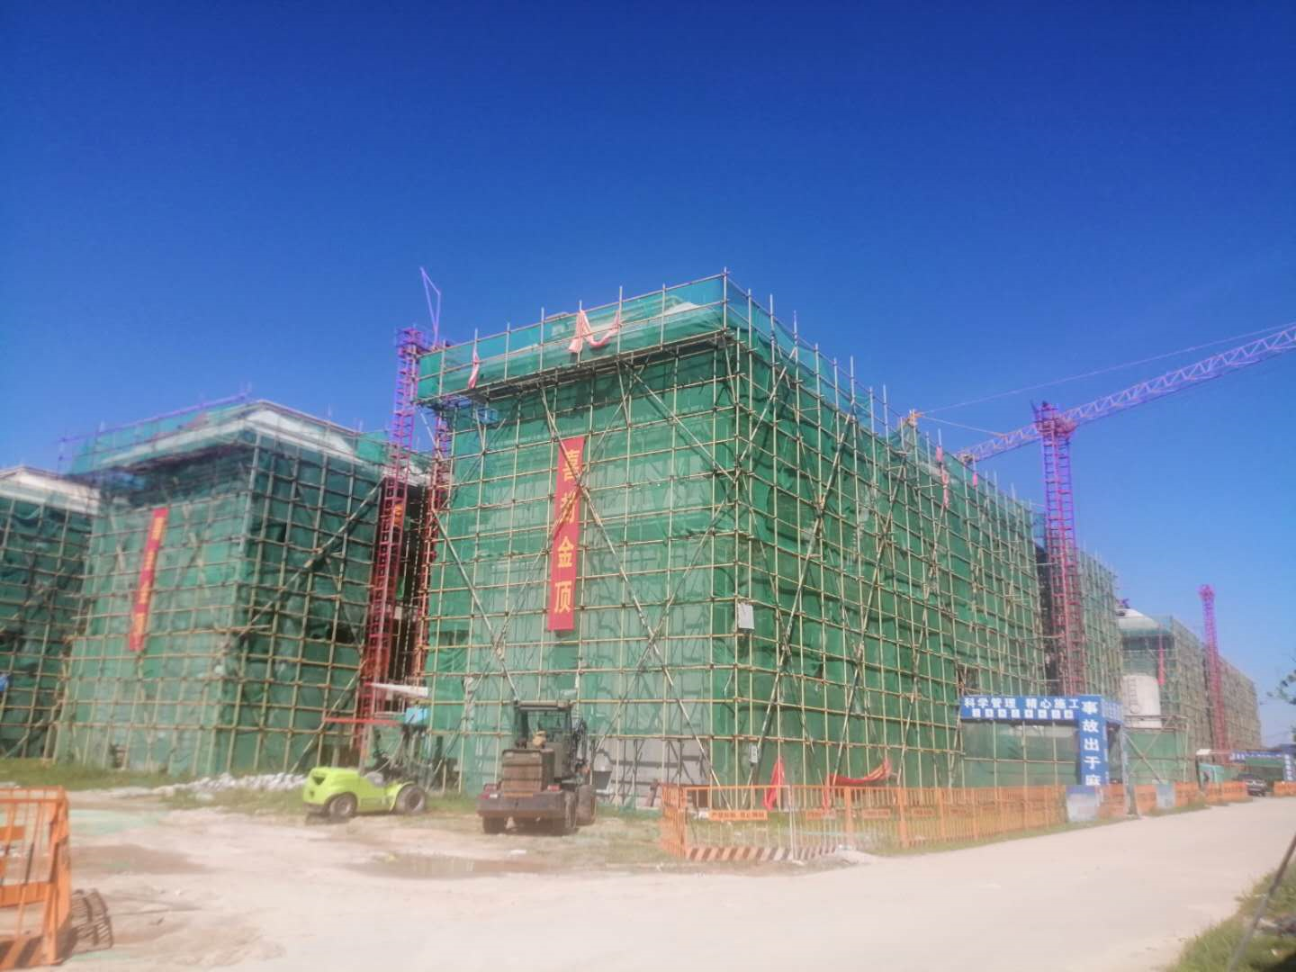
洋房区

Slide 18
三、自持9套别墅情况

Slide 19
公司持有的9栋别墅位于三亚市海棠区海棠北路128号（三亚海棠湾免税店旁），该项目由天房集团开发建设，共建有38栋独栋一线海景别墅，公司目前持有9栋，为最大业主。每栋占地面积约770 ㎡，建筑面积约480㎡，分为地上2层地下1层，其中5房5栋、6房4栋。
此项目在洲际酒店范围内，尊享洲际酒店五星级物业管理，拥有三亚最大单体私家草坪，纯独栋，高档精装，海棠湾王牌别墅， 具有较大增值空间。

Slide 20
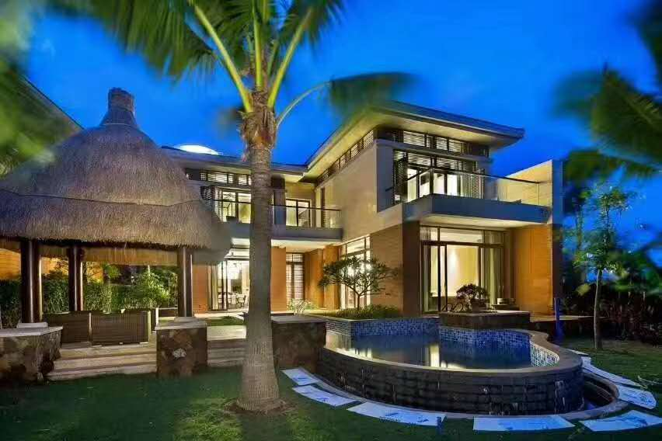
私家花园

Slide 21
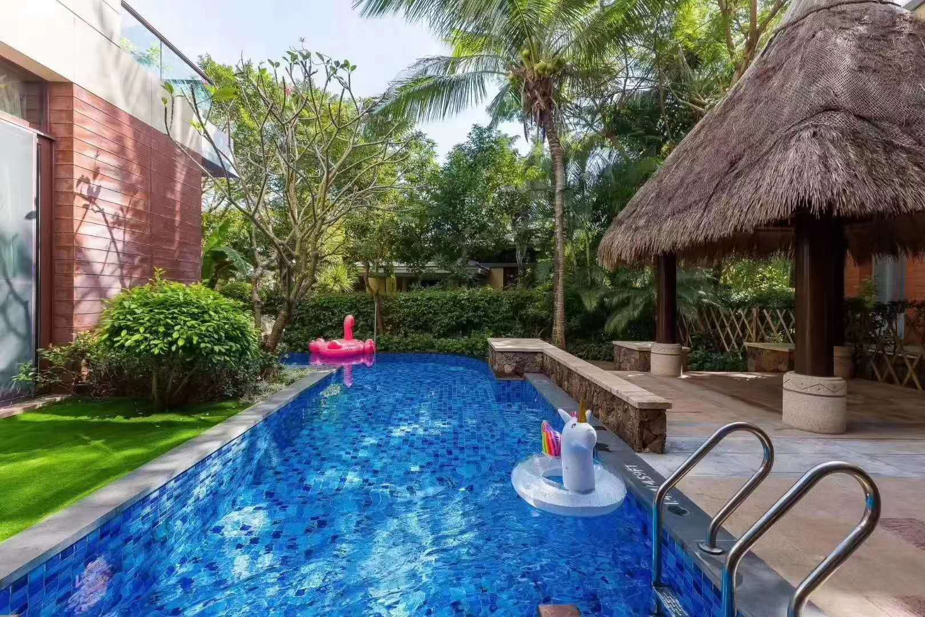
私属泳池

Slide 22
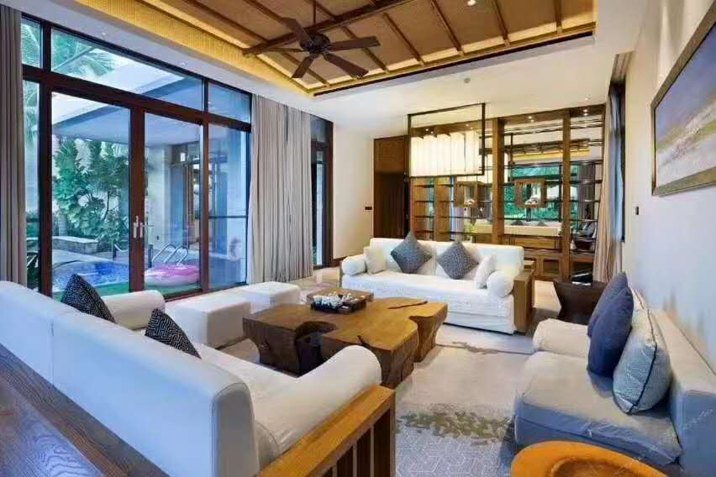
一楼客厅

Slide 23
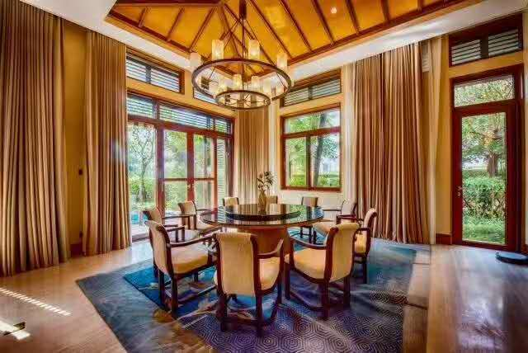
一楼餐厅

Slide 24
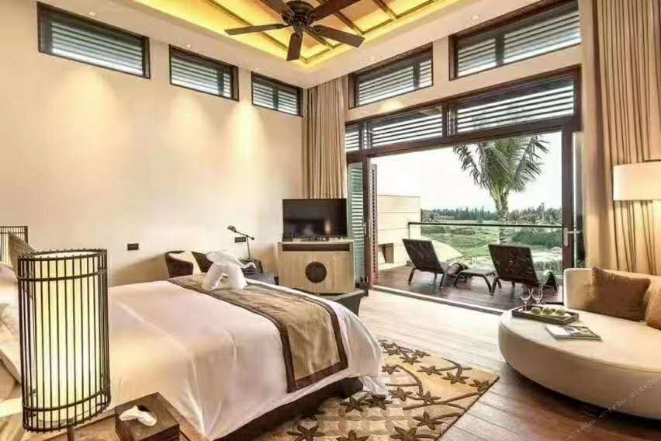
二楼主卧

Slide 25
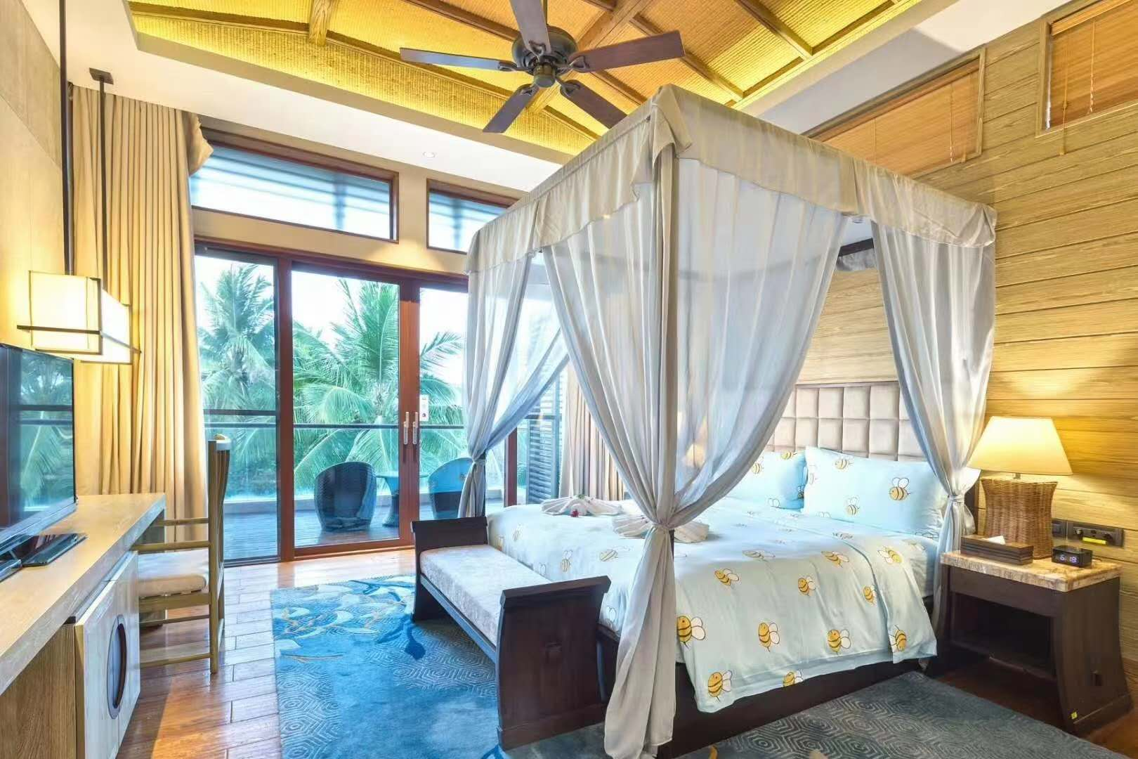
二楼次卧

Slide 26
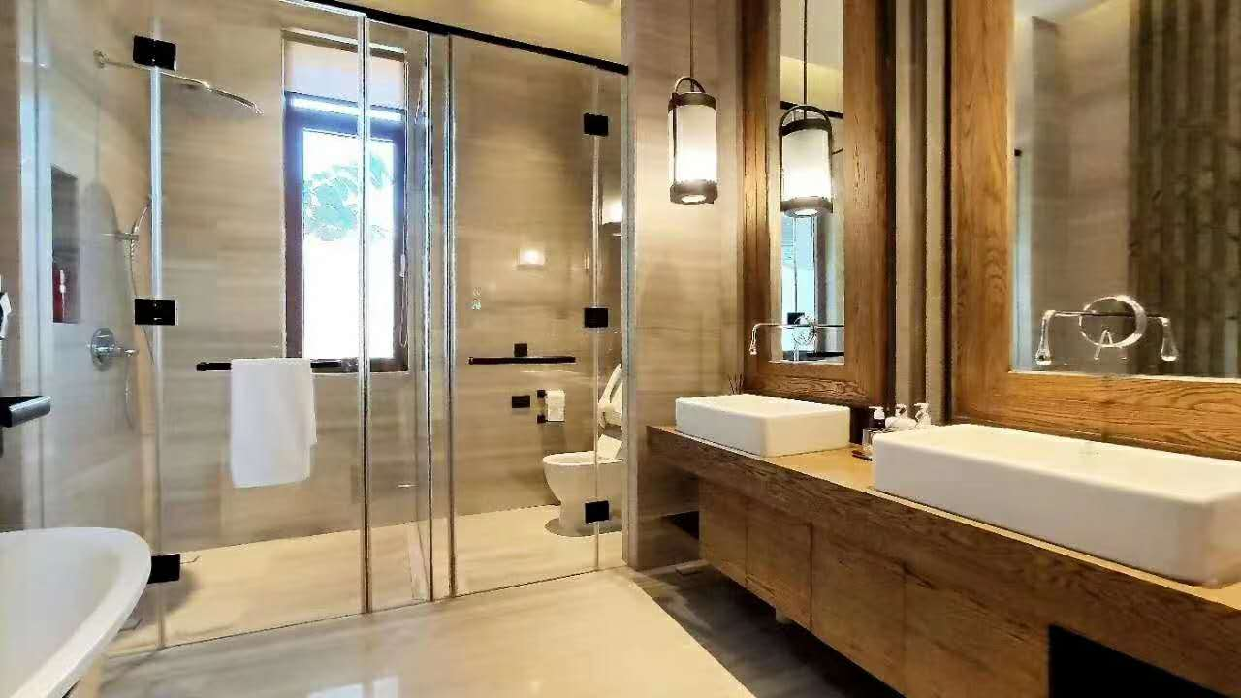
卫浴洗漱间

